Slide 1



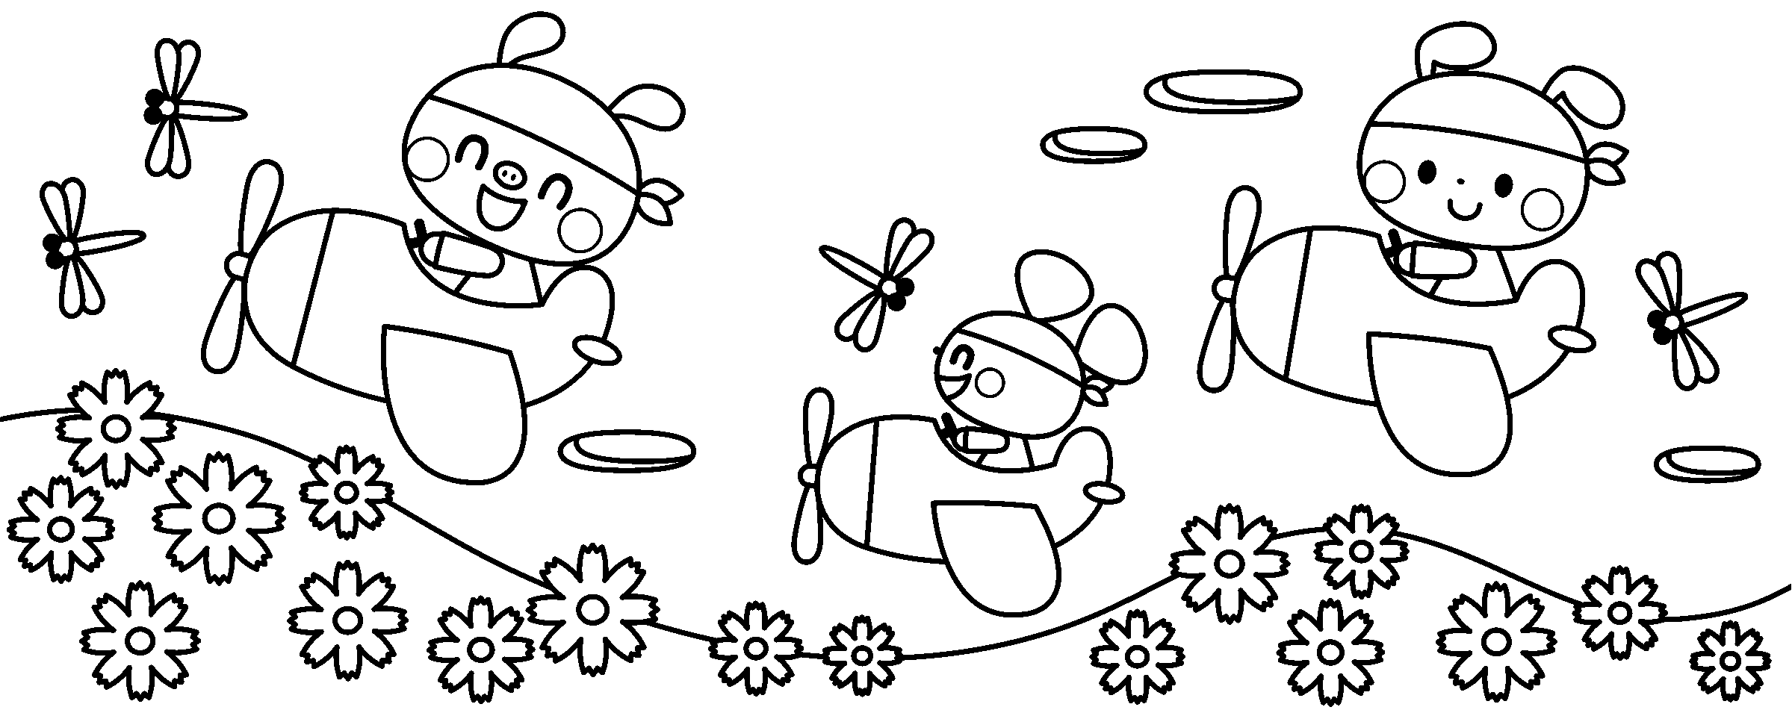














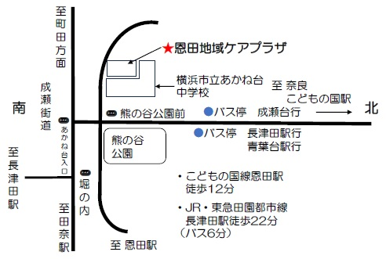

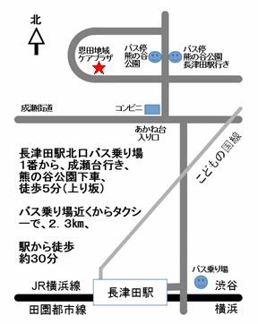

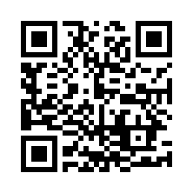

《ケアプラザへお越しになる皆様へ》
・感染症予防の為、館内ではマスク着用をお願いします
・発熱・倦怠感・風邪症状等体調がすぐれない方は来館をお控えください
・入館時に検温・手指消毒をお願いしています
令和7年１１月
横浜市恩田地域ケアプラザ
事業カレンダー♪
１１月
日 | 月 | 火 | 水 | 木 | 金 | 土
 |  |  |  |  |  | １ 親子のひろば １０：００～１５：００
② 自習室 ９：００～１５：００ | ③ 親子のひろば １０：００～１2：０0 悠Youmen’ｓ① 10：00～1４：00 | ４ 大きいいちご １０：００～１５：００ てしごと日和 １０：００～１１：３０ | ５ 小さいいちご １０：００～１５：００ なごみサロン 13：45～15：00 健康相談 13：30～14：30 | ６ 大きいいちご １０：００～１５：００ 田奈元気eepくらぶ （田奈交流センター） 13:30～1430 | ７ ほっこりんこ 9：30～11：30 親子のひろば １２：００～１５：００ | ８ 親子のひろば １０：００～15：００ 太極拳教室 10：00～11：30 おんちゃんの部屋 9：00～12：00
⑨ 自習室 ９：００～１５：００ 秋の成瀬尾根散策 9:30～12:00 おんちゃんの部屋 9：00～12：00 | 1０ 小さいいちご １０：００～１5：００ みんなでｳｫｰｷﾝｸﾞ 13:30集合 おんちゃんの部屋 14:30～17:00 | 11 大きいいちご １０：００～１５：００ まちかど相談室 １0：００～１2：00 おんちゃんの部屋 15:30～17:00 | １２ 小さいいちご １０：００～１５：００ 悠Youmen’s② 10：00～14：00 おんちゃんの部屋 11:30～17:00 | １３ もみじのおてて 10：3０～11:00 親子のひろば 1２：００～15：00 恩田GoGo！健康教室 (桂台コミュニティハウス） 13：30～14：30 おんちゃんの部屋 11:50～17:00 | １４ ほっこりんこ 9：30～11：30 親子のひろば １２：００～１５：００ か～る軽体操 ①１０：0０～１0：４５ ②１１：００～１１：４５ いこいこ手芸班 13：30～15：00 | １５ 親子のひろば １０：００～１５：００
⑯ 自習室 ９：００～１５：００ | １７ 小さいいちご １０：００～１5：００ 悠Youmen’ｓ① 10：00～1４：00 | １８ 大きいいちご １０：００～１５：００ てしごと日和 １０：００～１１：３０ | １９ 小さいいちご １０：００～１５：００ | 20 赤ちゃん教室 10:00～11:15 親子のひろば １１：３0～15:00 田奈元気eepくらぶ （田奈交流センター） 13:30～1430 | 2１ ほっこりんこ 9：30～11：30 親子のひろば １２：００～１５：００ よってこひろば １２：３０～１４：００ eスポーツ 13:00～14:00 | ２２ 親子のひろば １０：００～１５：００ 太極拳教室 10：00～11：30 将棋・囲碁の会 10：00～12：00 まちかど相談室 １3:00～１5：00
㉓ 自習室 ９：００～１５：００ | ㉔ | ２5 大きいいちご １０：００～１５：００ うたの広場 14：00～15：30 | ２6 小さいいちご １０：００～１５：００ 悠Youmen’s② 10：00～14：00 | ２7 ぷれいぱ～く １０：30～１２：００ 親子のひろば １２：００～１５：００ 恩田GoGo ! 健康教室 (桂台コミュニティハウス） 13：30～14：30 | ２8 ほっこりんこ 9：30～11：30 親子のひろば １２：００～１５：００ か～る軽体操 ①１０：0０～１0：４５ ②１１：００～１１：４５ | 29 親子のひろば １０：００～１５：００
㉚ 自習室 ９：００～１５：００ アロマ講座 クリスマス企画 10：30～11：30
《ケアプラザへお越しになる皆様へ》
・感染症予防の為、館内ではマスク着用をお願いします
・発熱・倦怠感・風邪症状等体調がすぐれない方は来館をお控えください
※ここから恩田ブログ
に入れます
あつまれ！ラジオ体操の会
ラジオ体操指導員来る！
9：10～9：40
4月
館内点検休館日
（館内点検）休館日
【お問合せ】
横浜市恩田地域ケアプラザ
TEL: ０４５－９８８－２０１０
【お問合せ】
横浜市恩田地域ケアプラザ
TEL: ０４５－９８８－２０１０
※事業は都合により変更になる場合があります。
※この事業カレンダーは、恩田地域ケアプラザ ブログにも毎月掲載しています。
※発熱・倦怠感・風邪症状等体調がすぐれない方は来館をお控え下さい。
※事業は都合により変更になる場合があります。
※この事業カレンダーは、恩田地域ケアプラザ ブログにも毎月掲載しています
※発熱・倦怠感・風邪症状等体調がすぐれない方は来館をお控えください。
恩田ケアプラザ ブログ
検索
※ここから
恩田ブログに入れます

